Slide 1
Робота проектного етапу Всеукраїнського інтерактивного конкурсу Малої Академії Наук «МАН – Юніор» в номінації «Історик – Юніор» на тему: «Історичне підґрунтя поеми "Гамалія" Т. Г. Шевченка»
Учасник –
Островський Юлій Олегович, учень 10 – А класу Первомайського НВК “ЗОШ
І – ІІ ст. №15 - колегіум”
Науковий керівник –
Сизова Анна Володимирівна, вчитель історії Первомайського НВК “ЗОШ
І – ІІ ст. № 15 - колегіум”

Slide 2
План
Прототип Гамалії – головного героя поеми
Використання топонімів у поемі
Образи П. Сагайдачного та І. Підкови – тло для створення портрету безстрашного атамана Гамалії
Висновки
Джерела і література

Slide 3
"Наш отаман Гамалія, Отаман завзятий, Забрав хлопців та й поїхав По морю гуляти, По морю гуляти, Слави здобувати, Із турецької неволі Братів визволяти”

Slide 4
Головний герой поеми “Гамалія” уособлює в собі найкращі риси козацького отамана. Але Гамалія – це художній образ, а не реальна історична особа, оскільки у жодному джерелі з історії України не згадується кошовий отаман чи ватажок морських походів з подібним прізвищем, хоча прізвище Гамалія (з тюркської “сильний”) було дуже поширене на Лівобережній Україні.

Slide 5
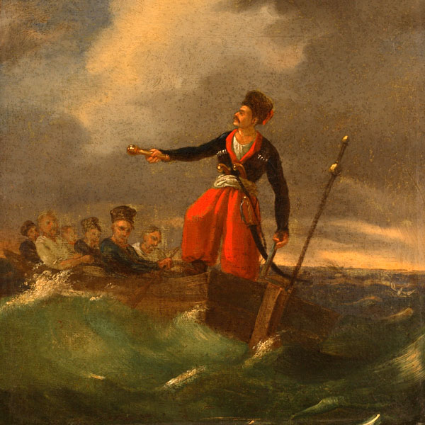
Дослідники вважають, що Т.Г.Шевченко створив поему на знак дружби з Яковом Олександровичем Гамалією і навіть написав його портрет.

Slide 6
У поемі Т. Шевченко неодноразово згадує історичні топоніми:
- у пісні поневолених козаків
“Ой, повій, повій, вітре, через море
Та з Великого Лугу”;
- “Чи спиш, чи чуєш, брате Луже? Хортице – сестро?”
Великий Луг – це історична місцевість, заплава Дніпра. За свідченням Д.І. Яворницького, територія Великого Лугу сягала від сучасного м. Запоріжжя до м. Нікополя, 120 верст довжиною та 15 – 20 верст середньої ширини.

Slide 7
Хортиця – острів, на якому у 1556 – 1557 роках існувала перша Запорізька Січ, заснована Д. Вишневецьким (Байдою).

Slide 8
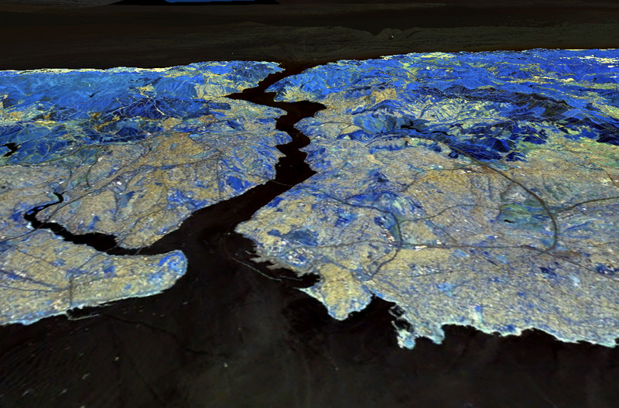
У поемі зазначається, що морський похід спрямовано на Візантію.
Неодноразово згадується:
“Дрімає в гаремі – в раю Візантія”;
“Візантія пробурхалась, витріщає очі”;
“Реве, лютує Візантія”.
Але це історична недостовірність.
Оскільки відомо, що після завоювання у 1453 році Константинополя, столиці Візантії, місто було перейменовано у Стамбул, столицю Османської імперії.
А доба морських походів припадає на першу чверть XVII століття.

Slide 9
Гравюра “Бій у бухті “Золотий Ріг”
Хоча сама ідея нападу запорозьких флотилій на Стамбул не вигадана, а має історичне підґрунтя: відомо кілька походів на Стамбул – у 1615, 1621, 1624 роках.

Slide 10
“Із Дарданеллів вітер віє, Та не женеться Візантія: Вона боїться, щоб Чернець Не засвітив Галату знову, Або гетьман Іван Підкова Не кликнув в море на ралець”
Галата – це частина Стамбула, що знаходиться за затокою Золотий Ріг. Відомо, що запорожці вступили до Галати 1621 році.

Slide 11
Чернець – так Т. Шевченко помилково називає у поемі гетьмана реєстрового козацтва П. Конашевича – Сагайдачного.
Цю помилку спростував ще за життя Шевченка
М. О. Максимович у статті “Исследование о гетмане Петре Конашевиче Сагайдачном”
Помилка була зроблена під впливом праці Д. Бантиша – Каменського “История Малой России”, у якій йшлося, що Сагайдачний наприкінці життя постригся у ченці. Насправді ж, Петро Конашевич – Сагайдачний не став ченцем, а вступив з усім Військом Запорозьким у 1616 році до Київського Богоявленського братства.

Slide 12
Ще одна історична невідповідність полягає в тому, що в поході на Галату, який стався 1621 року, Петро Конашевич-Сагайдачний участі не брав, оскільки він в той час був зайнятий підготовкою та участю у Хотинській війні.

Slide 13
Участь Івана Підкови в морських походах також не відповідає історичним фактам. Хоча Іван Підкова і вів боротьбу з Османською імперією, але він був страчений за наказом польського короля Стефана Баторія у 1578 році (в останню чверть XVI ст.), а, як відомо, доба морських походів припадає на першу чверть XVIІ ст.

Slide 14
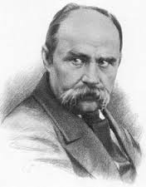
Великий Кобзар створив образ безстрашного флотоводця Гамалії, керівника вдалого морського походу до Босфору під стіни Царгорода, в якому втілилися кращі козацькі риси: відвага, сміливість, готовність у будь-яку хвилину піти на самопожертву заради щастя Батьківщини, священне почуття побратимства. Головний герой поеми — це не конкретна історична особа, це вигаданий узагальнений образ козацького отамана, бо серед історично відомих керманичів козацьких морських походів до Босфору Гамалій немає. У XVII ст. у військовій історії відомі полковники Гамалії, але вони не були організаторами морських походів. Підтвердженням думки, що Шевченко змалював загальний образ козацького флотоводця як надійного захисника народу можуть служити згадані в поемі козацькі гетьмани Іван Підкова та Чернець. Справжнє прізвище останнього, найбільш ймовірно, є Григорій Чорний(а не П. Конашевич – Сагайдачний) і обидва є історично відомими флотоводцями, які успішно водили козацькі ескадри до Босфору. Дослідники припускають, що виписуючи літературний образ Гамалії, Поет мав перед собою приклад саме видатного флотоводця кошового отамана Лиманської флотилії Чорноморського козацького війська, полковника Антона Головатого, який відродив понищену царатом морську практику українців і козацький флот, здобув велику славу і вагомі перемоги у багатьох битвах керованої ним козацької флотилії з турецьким флотом на Чорному морі під Очаковом, Хаджибеєм (Одесою) і Ізмаїлом. Про подвиги і звитягу Головатого і його козацької ескадри мав би розказувати Шевченку і його товариш кубанський отаман Яків Кухаренко, який разом з Головатим брав участь у боях підчас російсько-турецької війни та про якого у першому варіанті «Кобзаря» Шевченко написав:
Наш завзятий Головатий
Не вмре, не загине.
Ось де, люде, наша слава,
Слава України!
Шевченко силою свого слова акцентує загальнонаціональне значення морських походів козацького флоту, вбачаючи в їх провідниках славу всієї України, всього українського народу.

Slide 15
Джерела та література
1. Шевченко Т.Г. Кобзар. Вступна стаття О.Гончара. – К.: Дніпро, 1981
2. Власов В.С. Історія України. 8 кл.:підр. Для загальноосв. навч. закл. – К.: Генеза, 2008
3. Гісем О.В., Мартинюк О.О. Історія України: Навчально-практичний довідник. – Х.: Ранок, 2013
4. Яворницький Д.І. Історія запорозьких козаків. У 3 т./ Редкол.: П.С. Сохань та ін. – Т. ІІ. – К.: Наук. Думка, 1990

